Slide 1
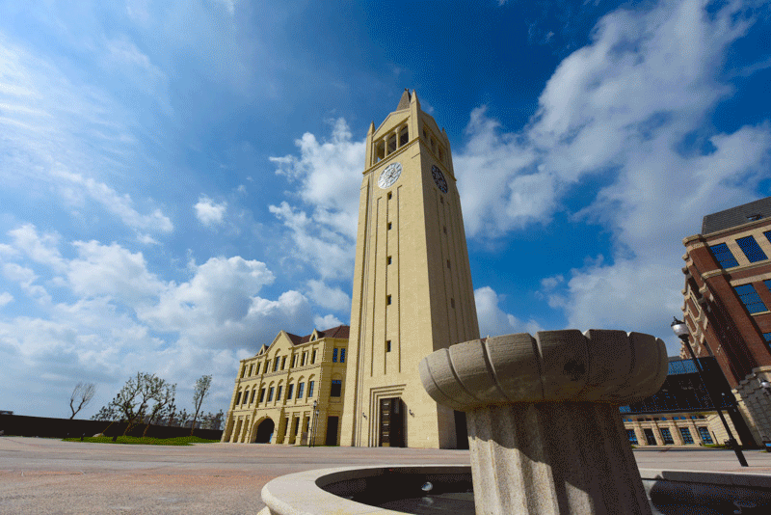
浙江大学海宁国际校区风光
THE BEAUTITY OF INTERNATIONAL CAMPUS, ZHEJIANG UNIVERSITY

Slide 2
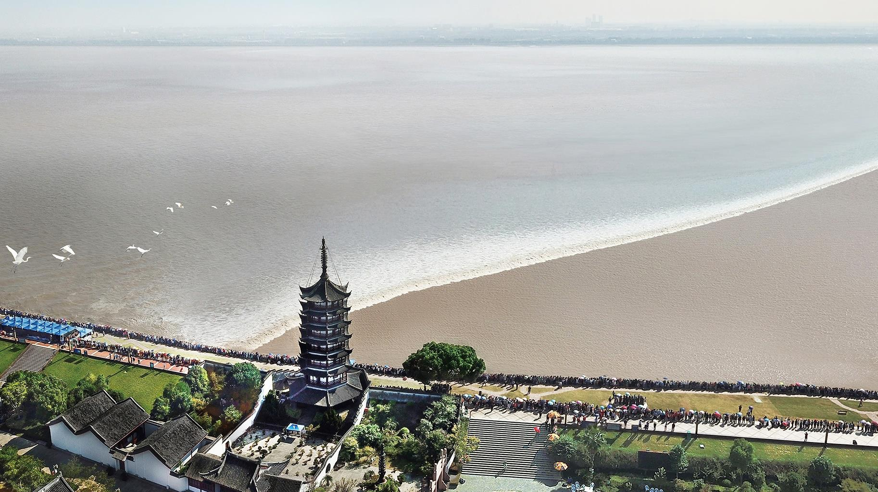
1
潮起海宁
THE VIEW OF HAINING

Slide 3
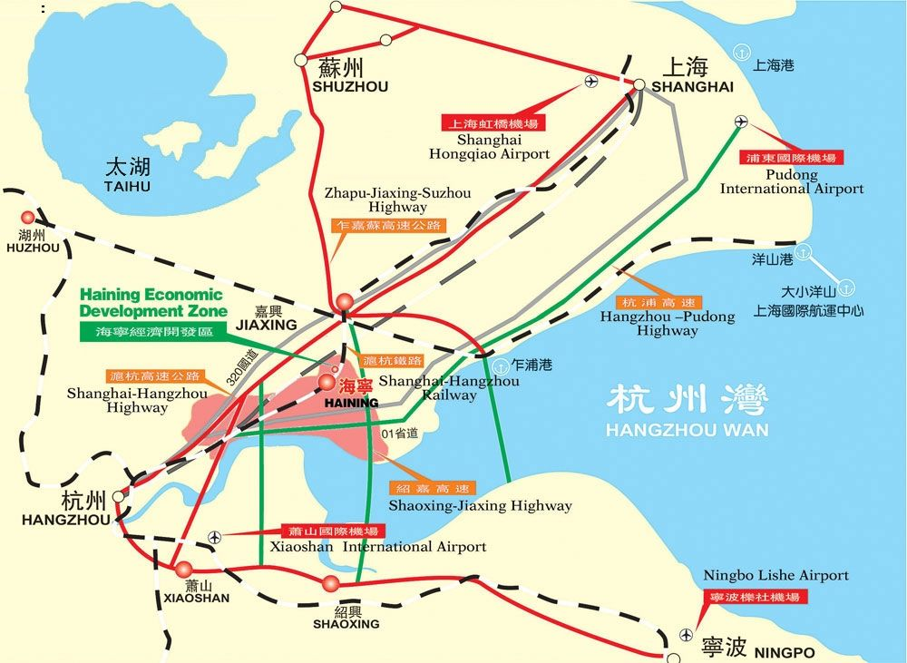
海 宁
长江三角洲南翼
浙江省北部
东距上海100公里
南濒钱塘江
西接杭州

Slide 4
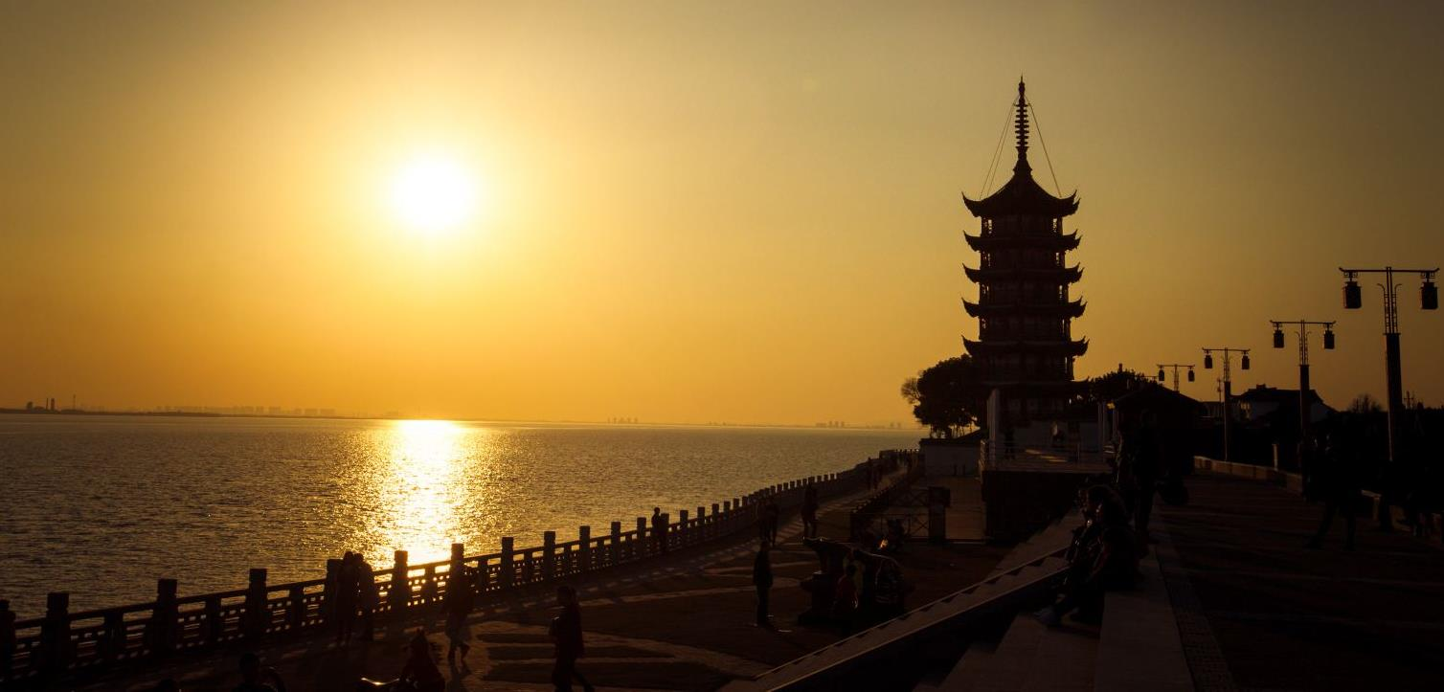
海 宁
之名，始见于南朝陈武帝永定二年（558），寓“海洪宁静”之意
素有“江南第一灯市、才子之乡、文化之邦、皮革之都”的美誉

Slide 5
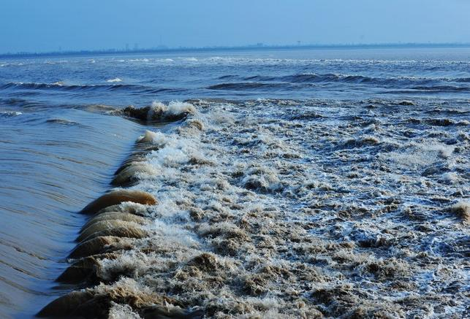
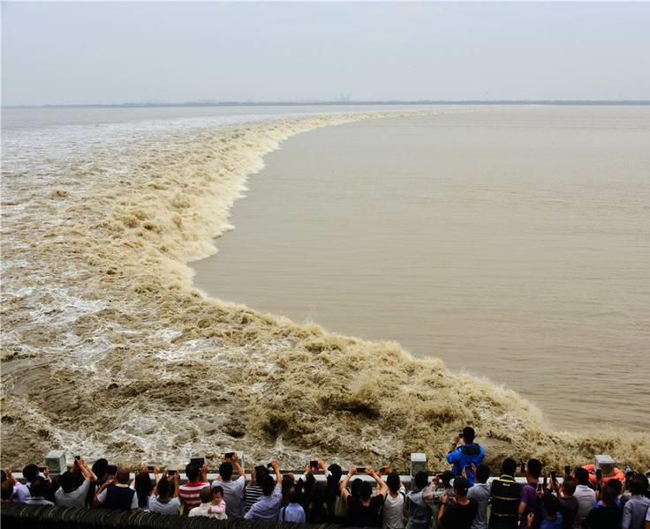
海 宁
尽览苏轼笔下“八月十八潮，壮观天下无”的风景

Slide 6
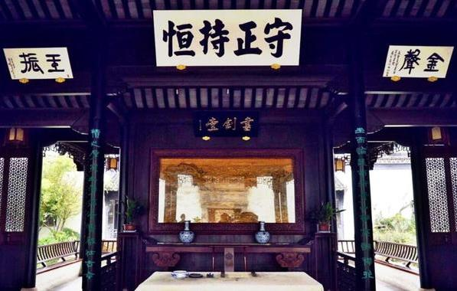
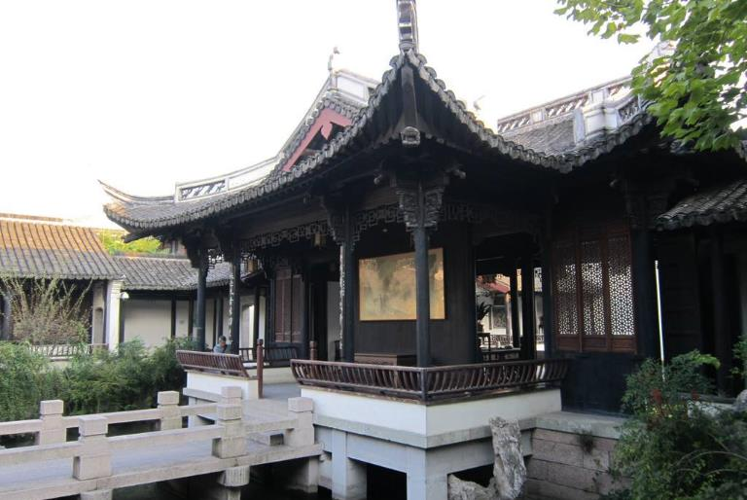
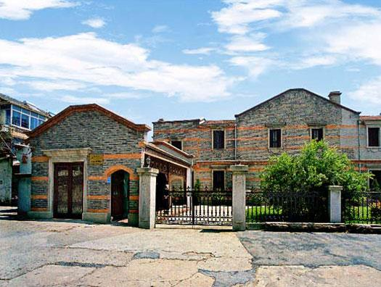
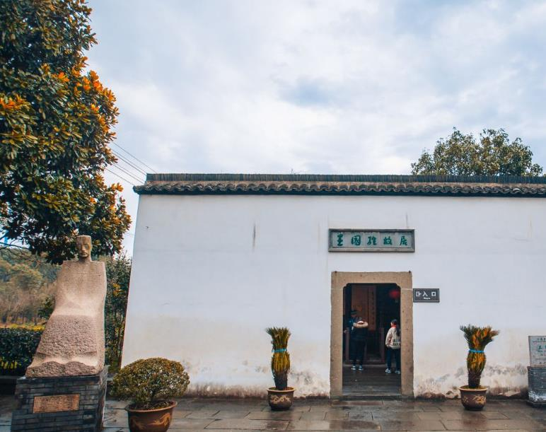
海 宁
金庸
王国维
徐志摩
……
文化名人的才子气度
金庸故居
金庸故居
徐志摩故居
王国维故居

Slide 7
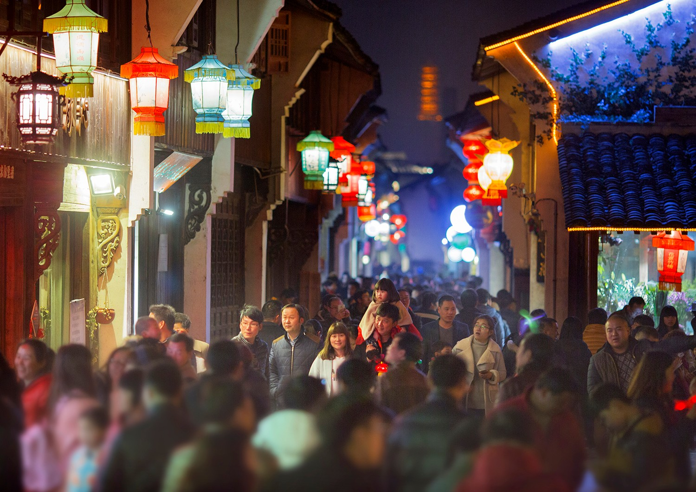
海 宁
漫步南关厢，体会江南明 清古巷魅力

Slide 8
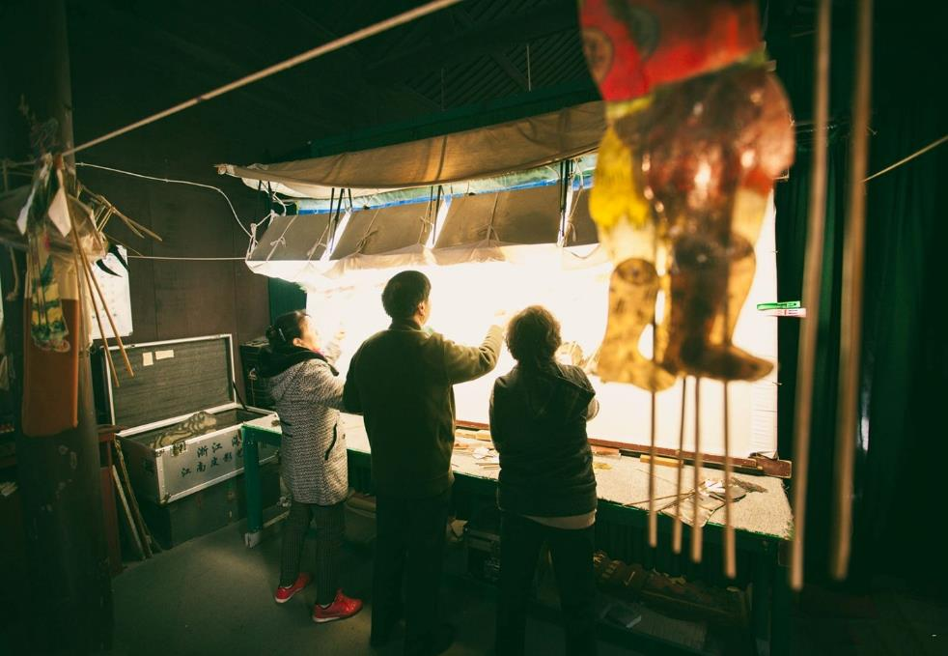
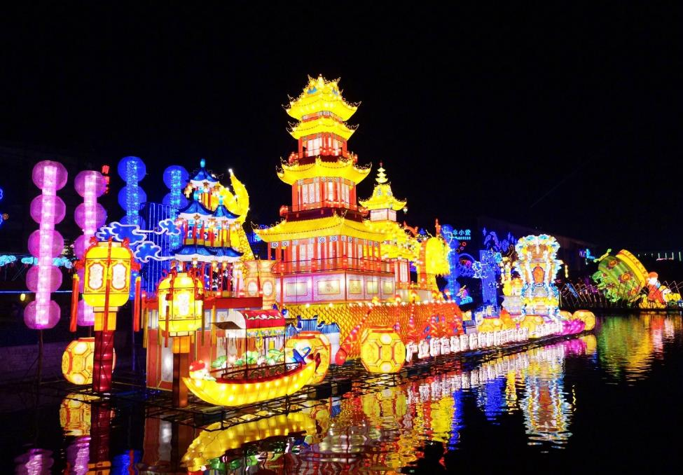
海 宁
看皮影，赏彩灯

Slide 9
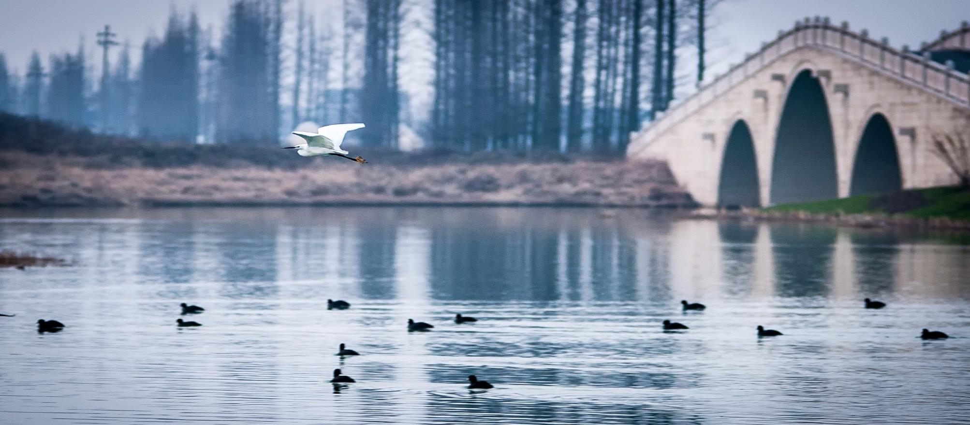
海 宁
尽享公园自然风光
盐官观潮公园

Slide 10
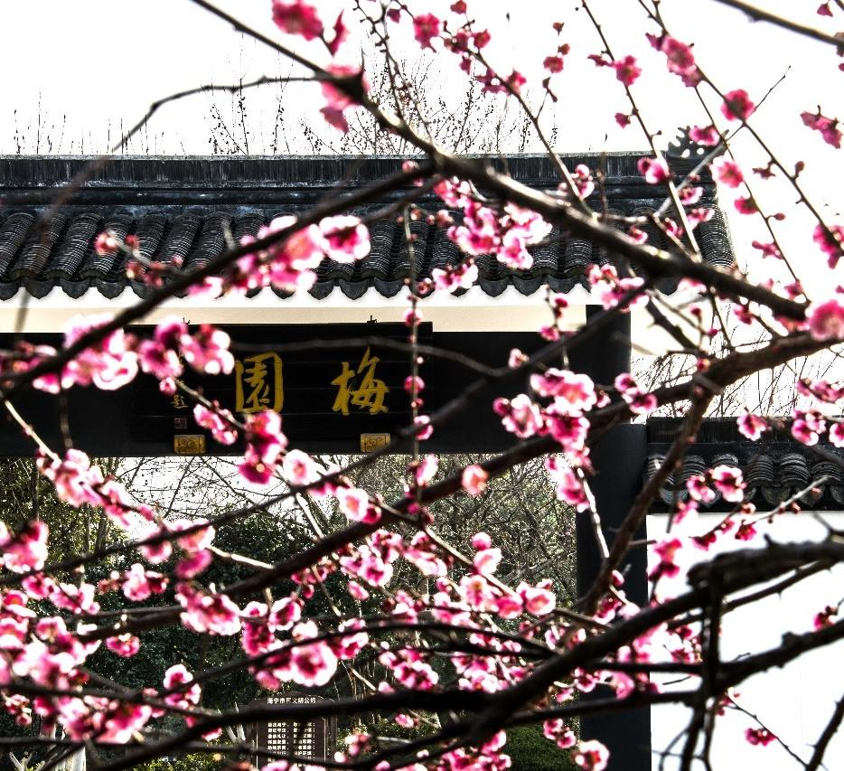
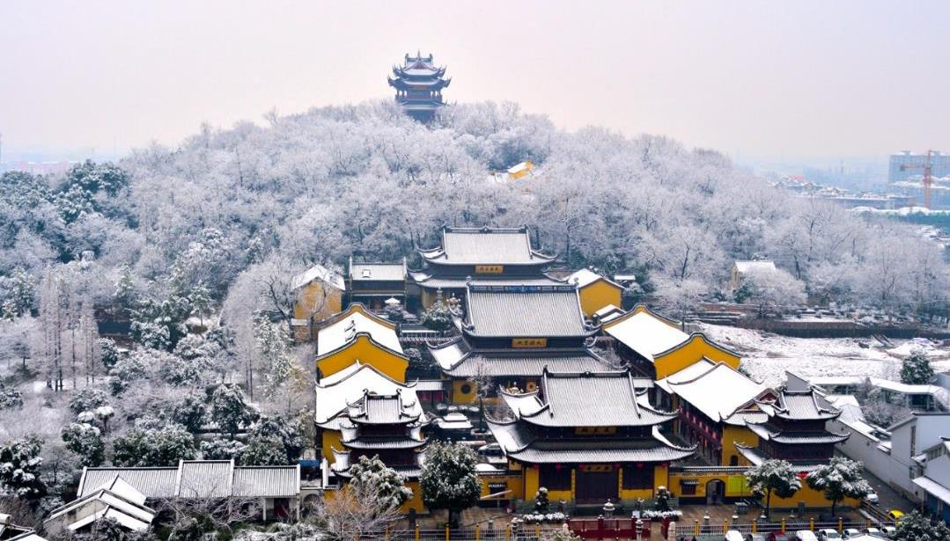
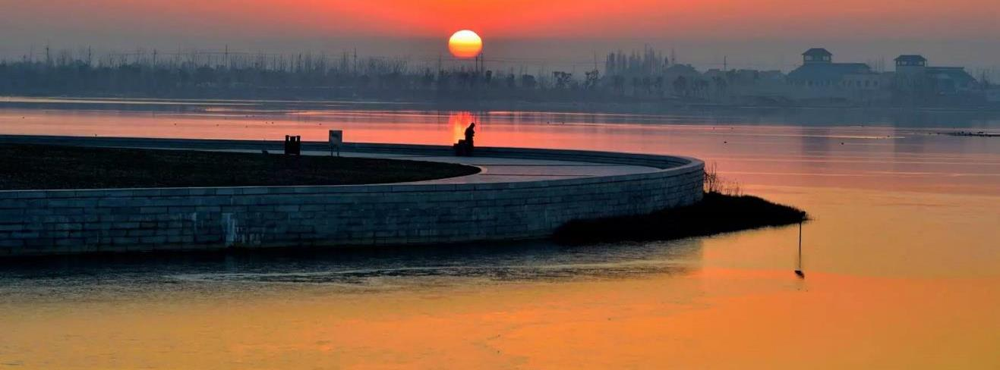
西山公园
梅 园
鹃湖公园

Slide 11
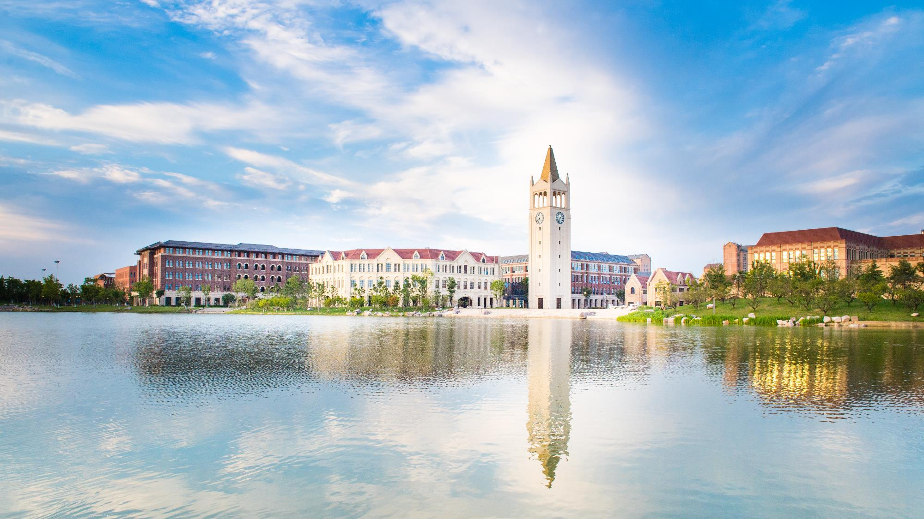
2
校园云舒
THE BEAUTITY OF IC-ZJU

Slide 12
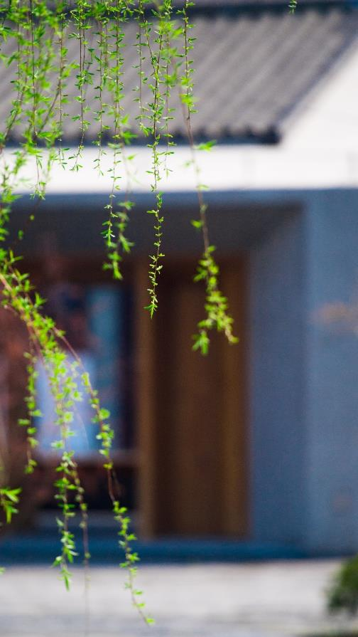
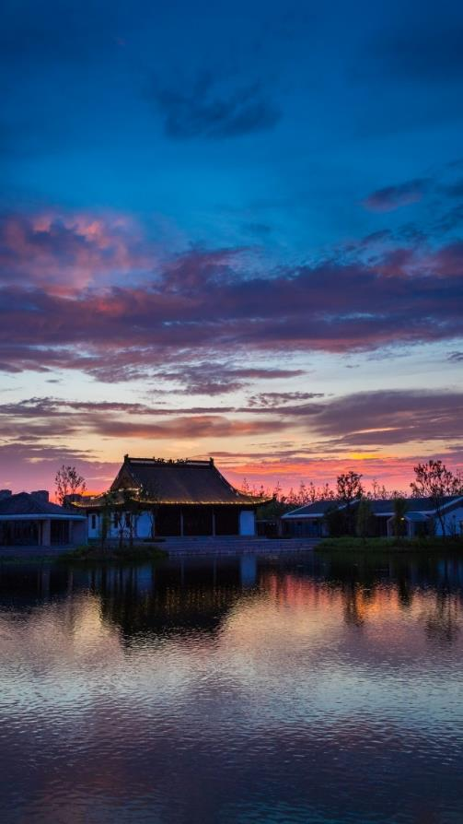
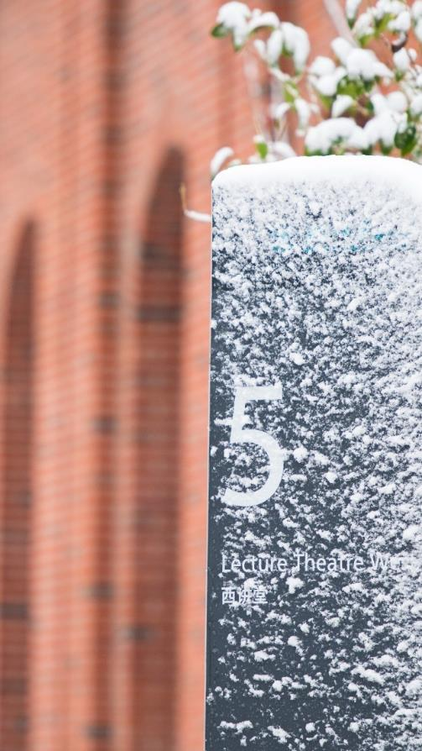
春
夏
秋
冬
一年
春华秋实，冬去春来
你一直在那……

Slide 13
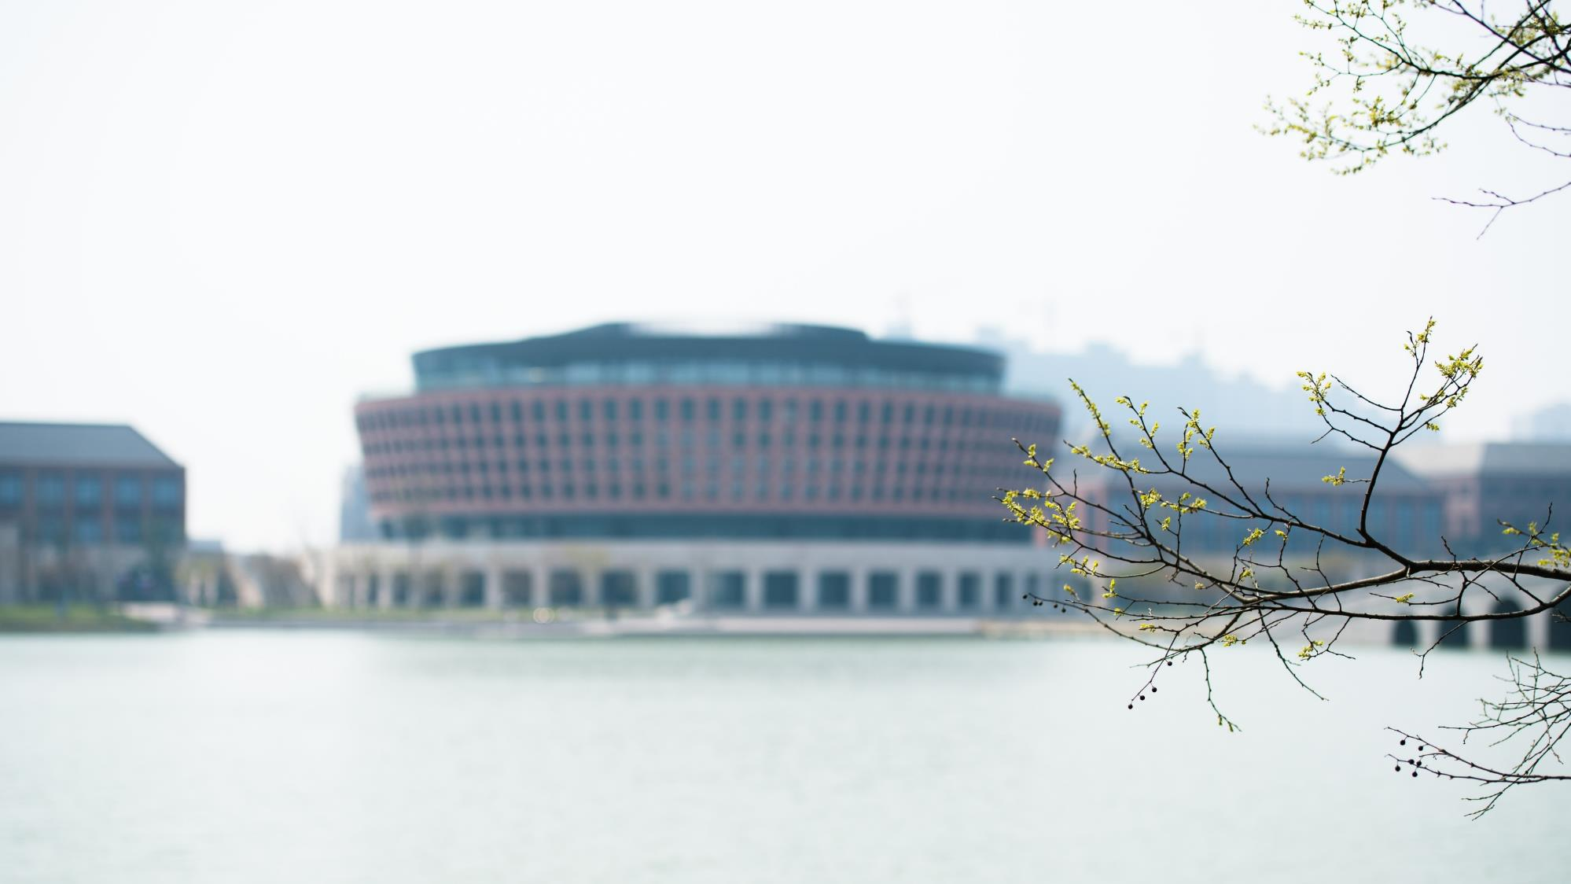
萌芽 2018.4.25
春

Slide 14
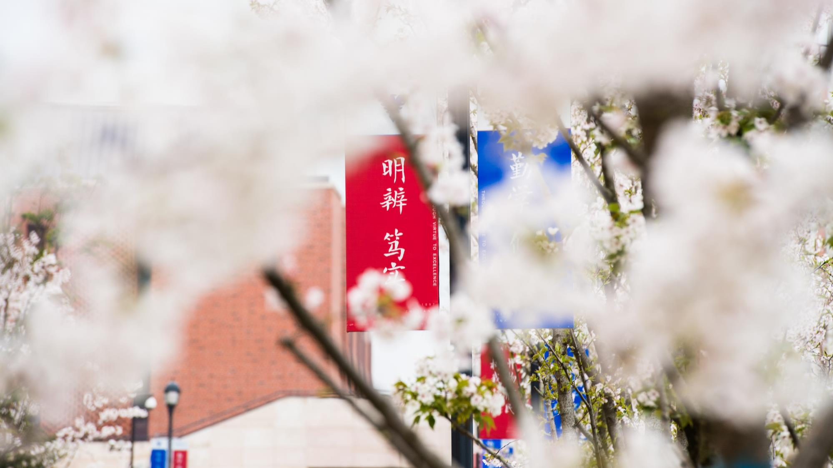
樱舞 2018.4.25
春

Slide 15
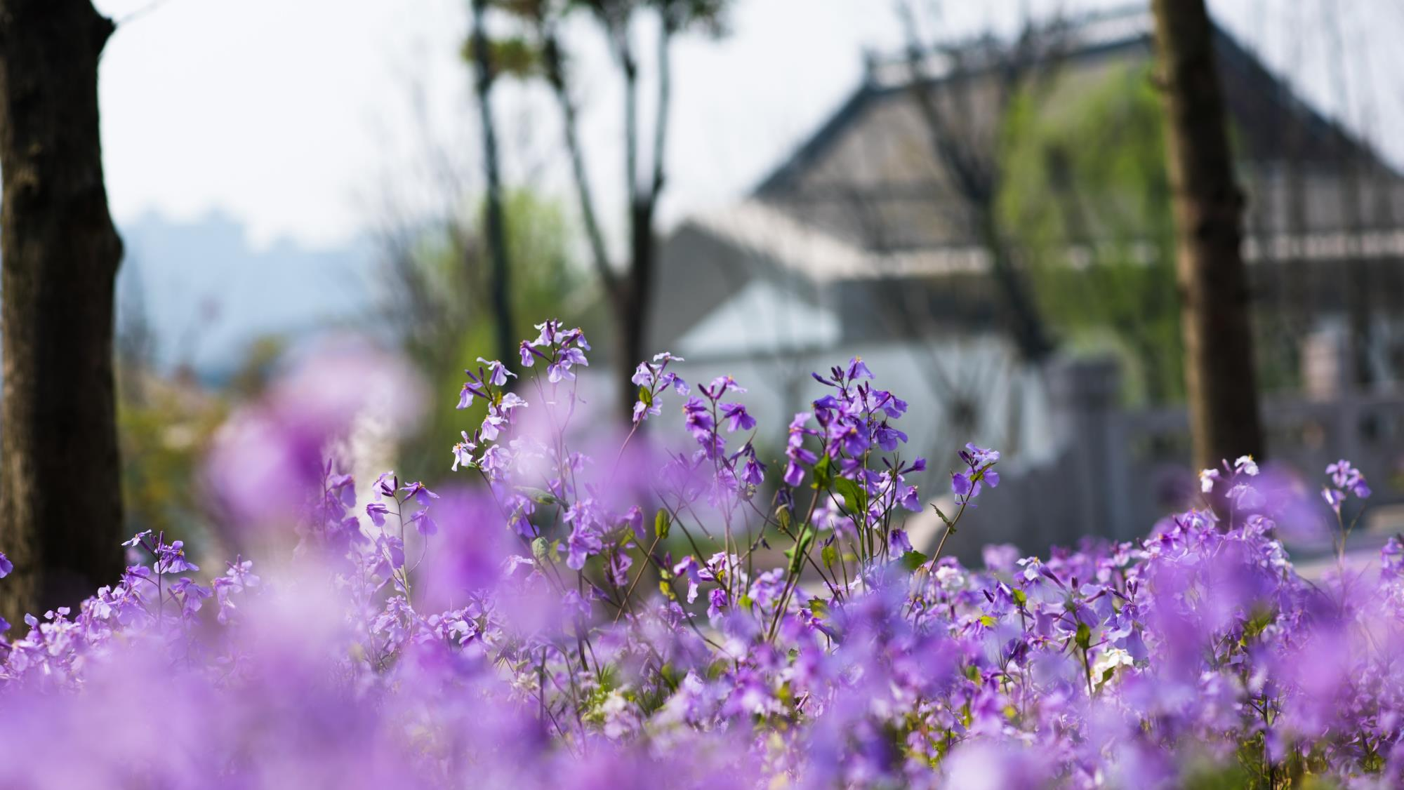
紫语 2018.4.25
春

Slide 16
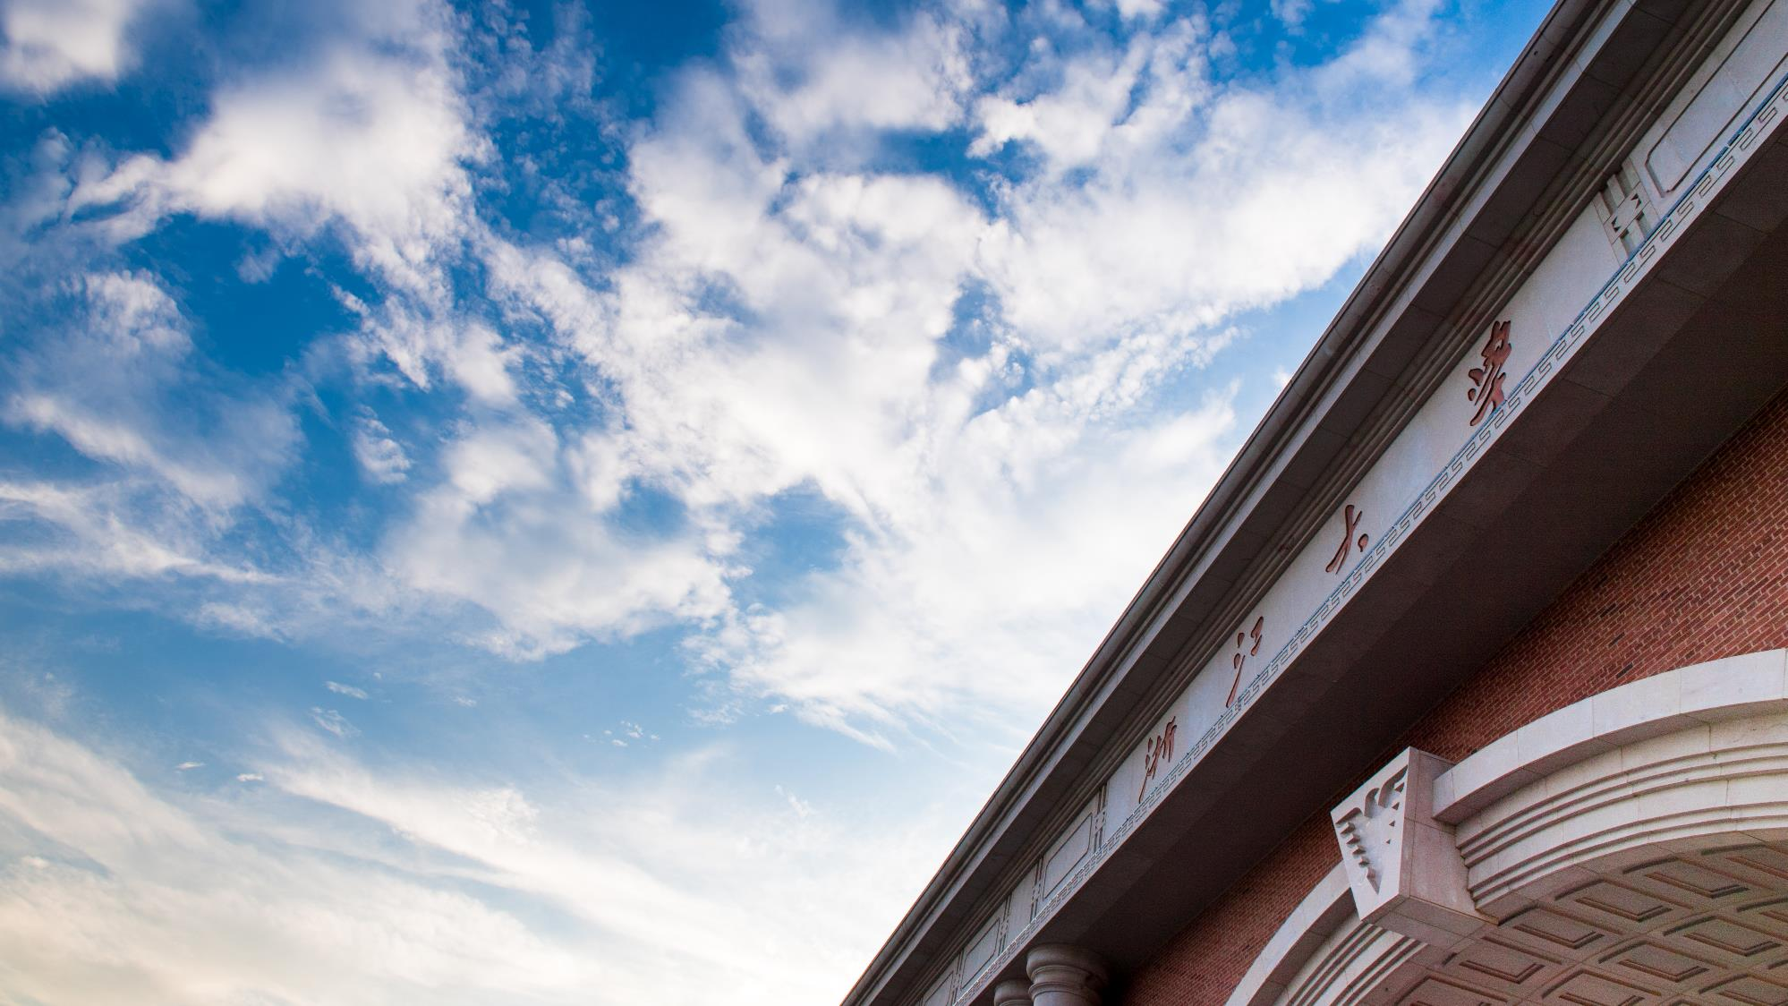
流云 2018.7.23
夏

Slide 17
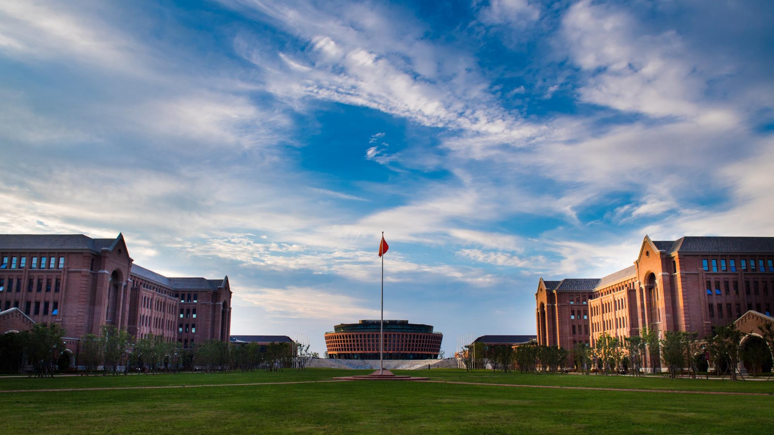
浮光 2018.7.23
夏

Slide 18
溢彩 2018.7.23
夏

Slide 19
草长 2019.10.19
秋

Slide 20
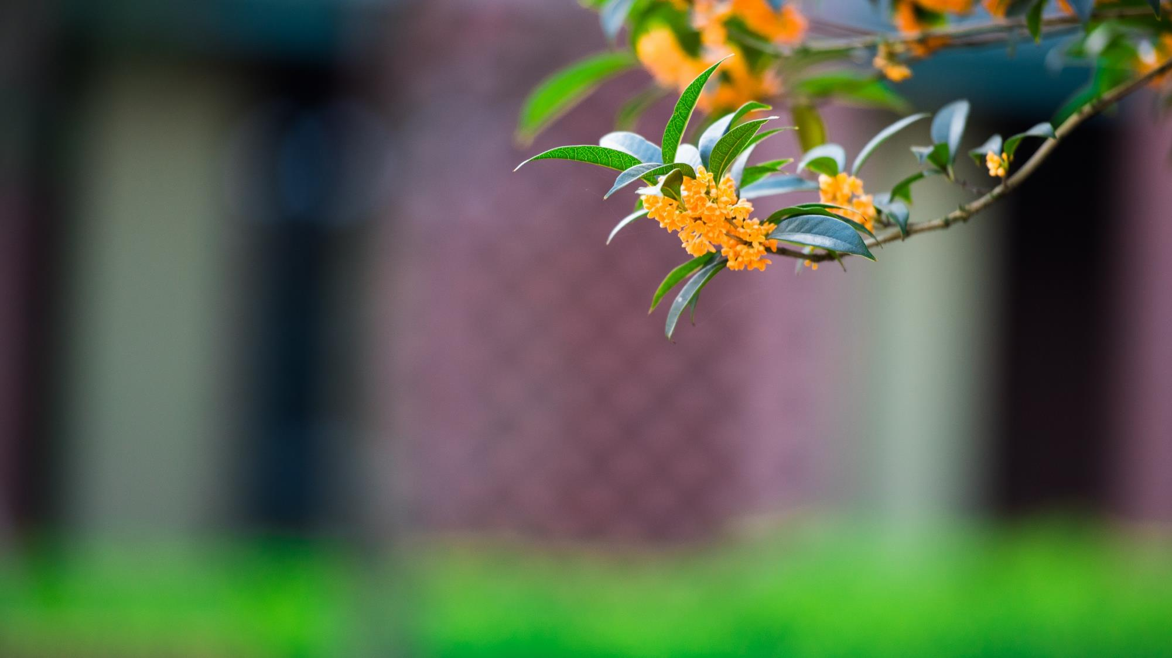
桂香 2019.10.19
秋

Slide 21
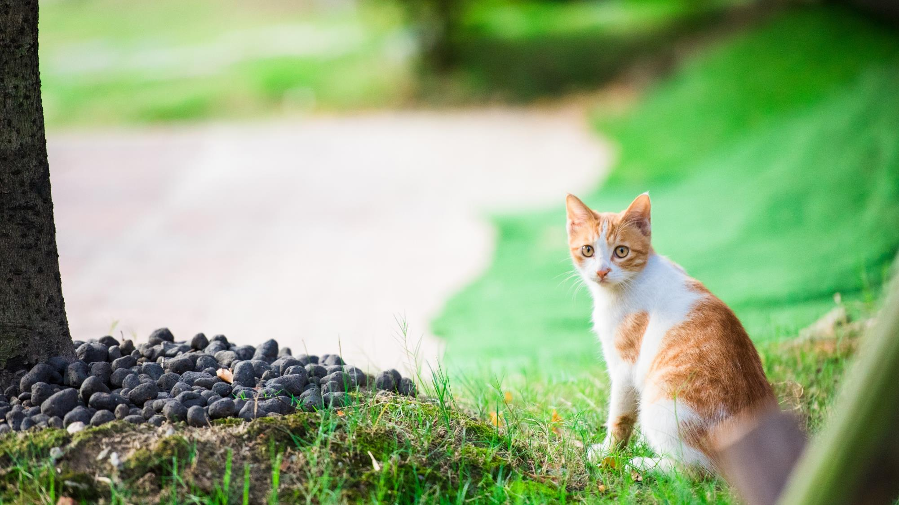
和谐 2019.10.19
秋

Slide 22
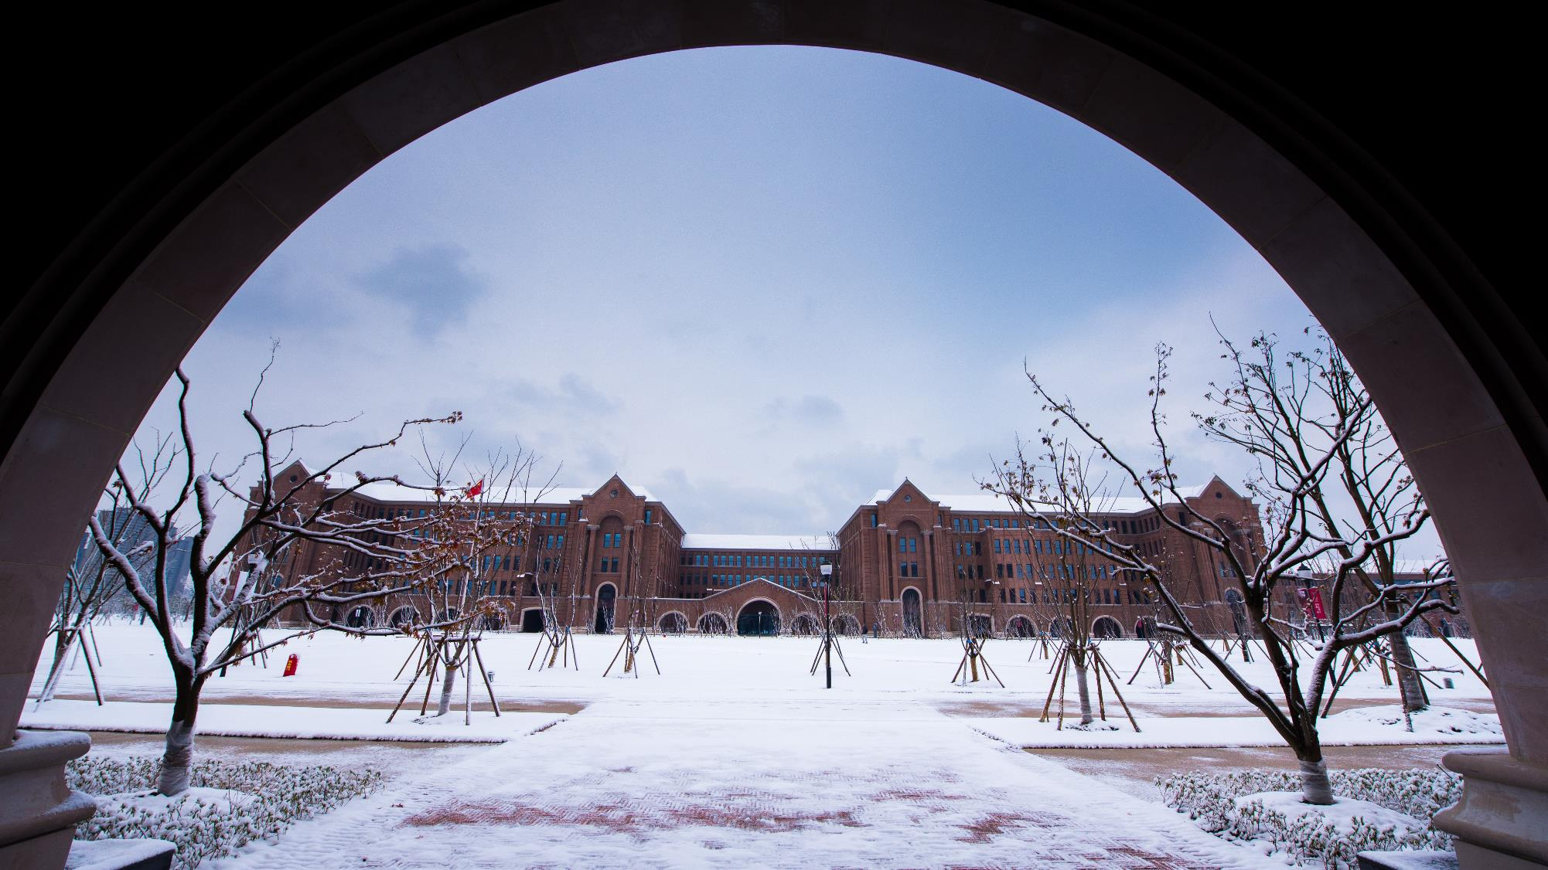
广袤 2018.11.19
冬

Slide 23
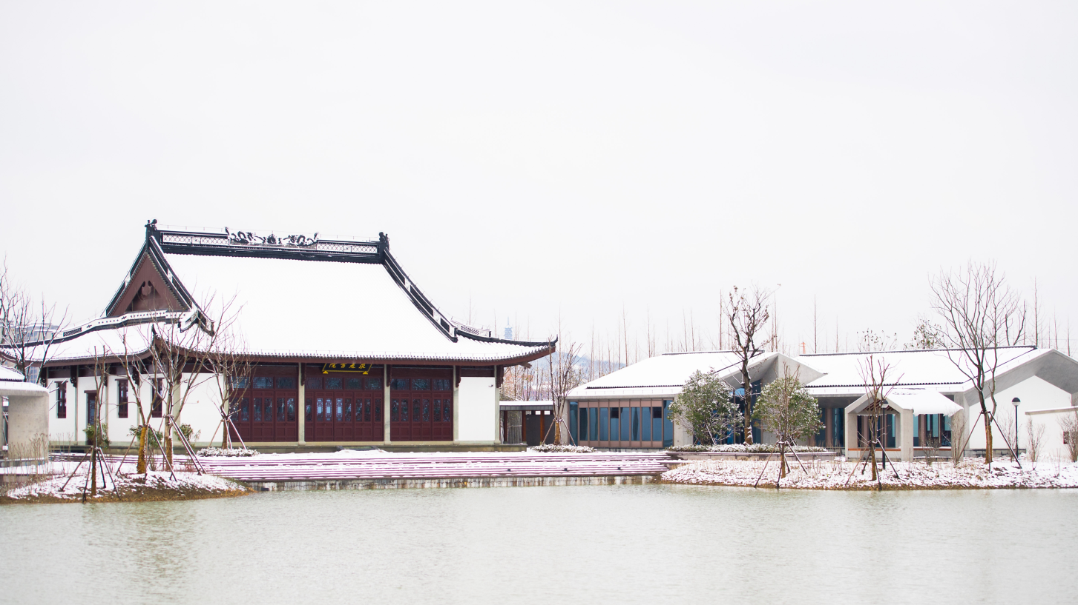
雪落 2018.11.19
冬

Slide 24
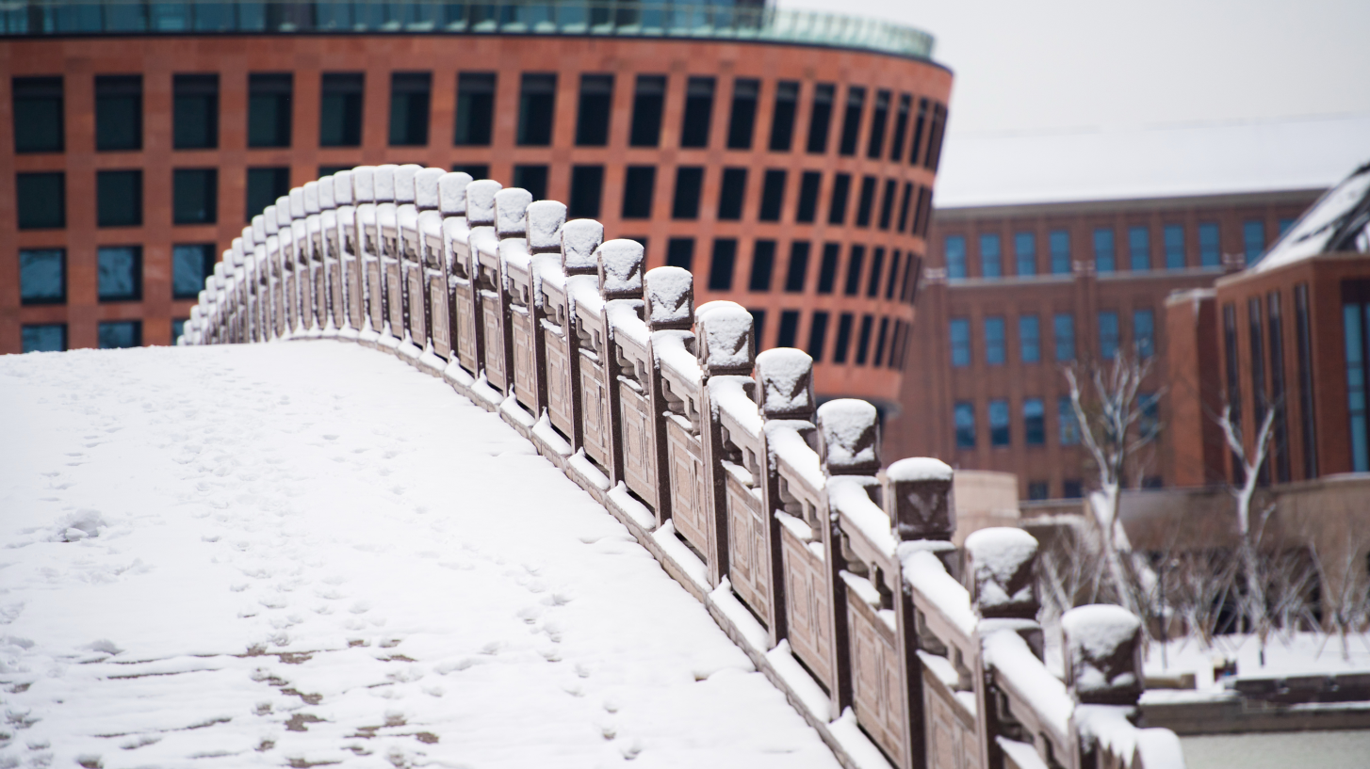
沉静 2018.11.19
冬

Slide 25
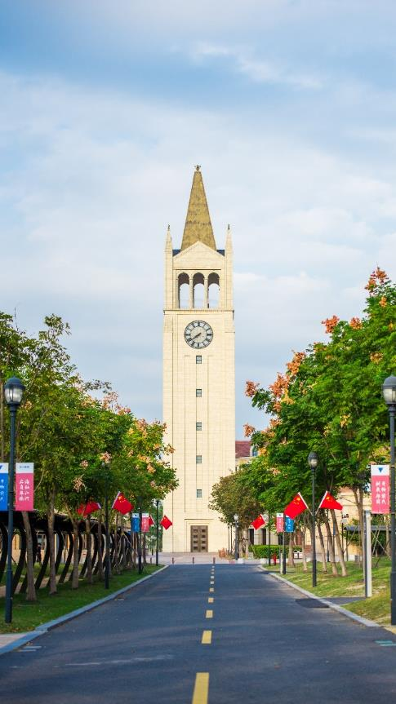
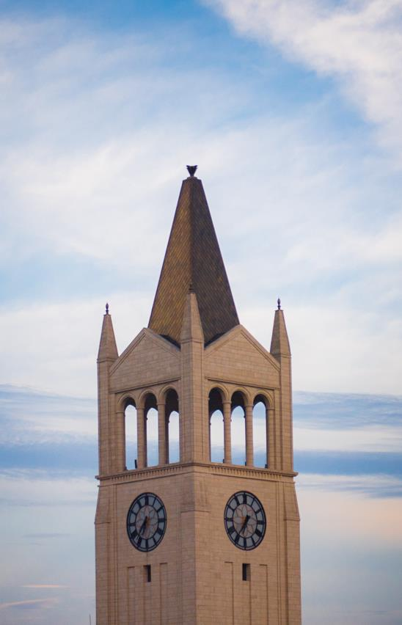
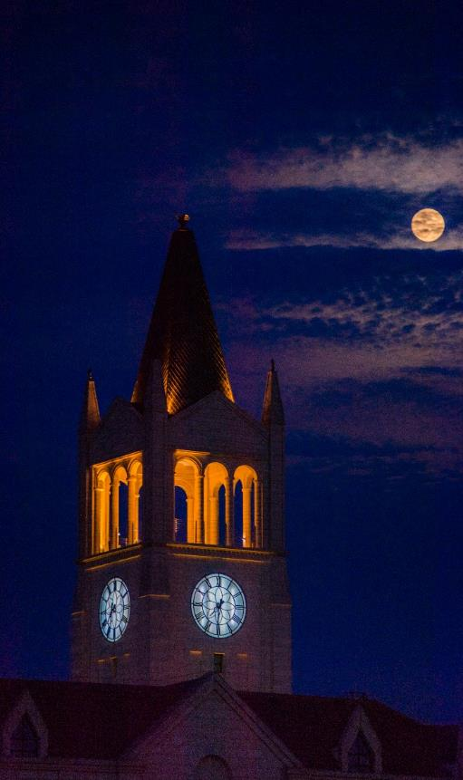
一日
日出月升
你永远是最美的模样

Slide 26
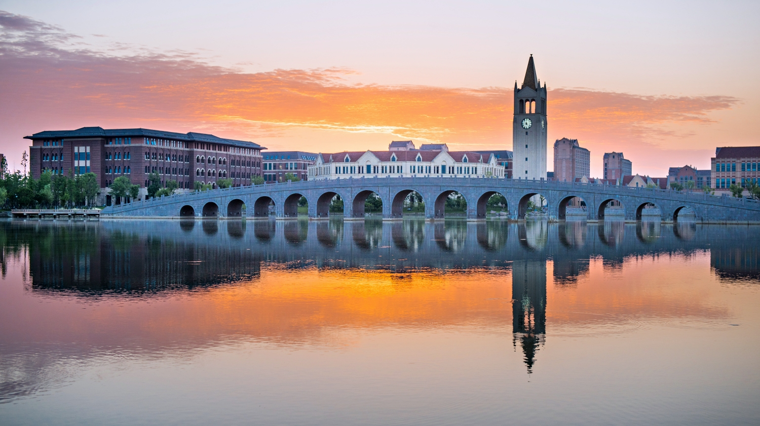
桥
5AM 共赏“虹桥千步廊，半在水中央”之景

Slide 27
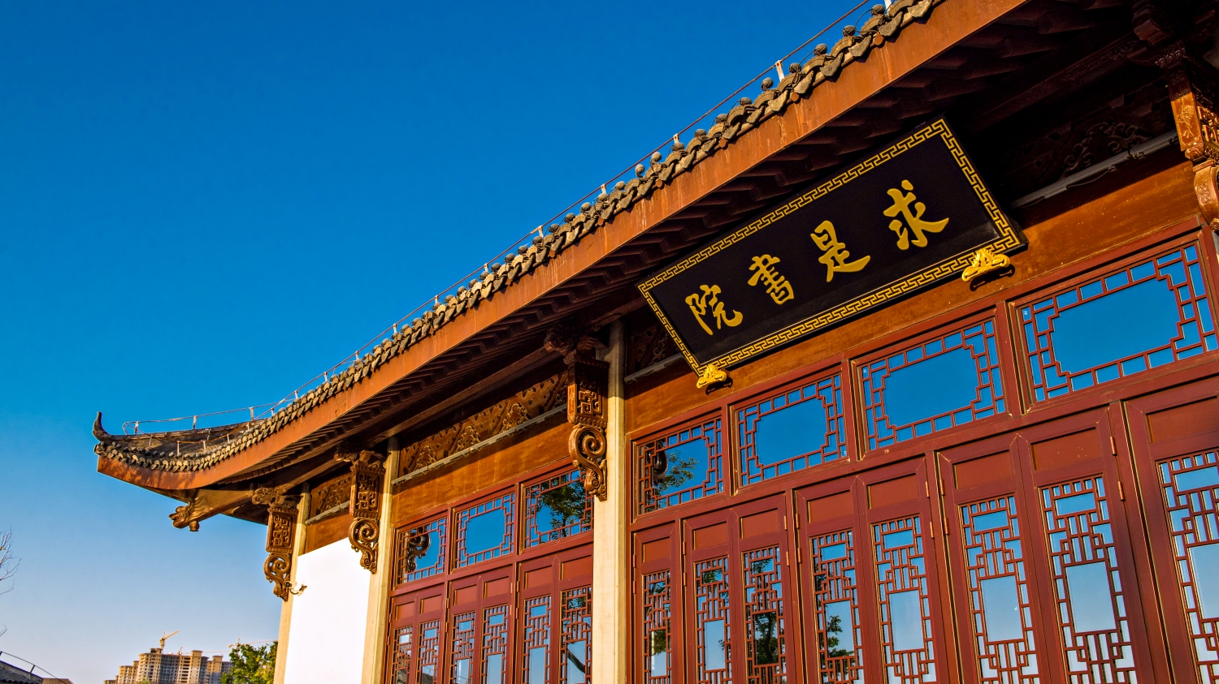
8AM 共读求是精神

Slide 28
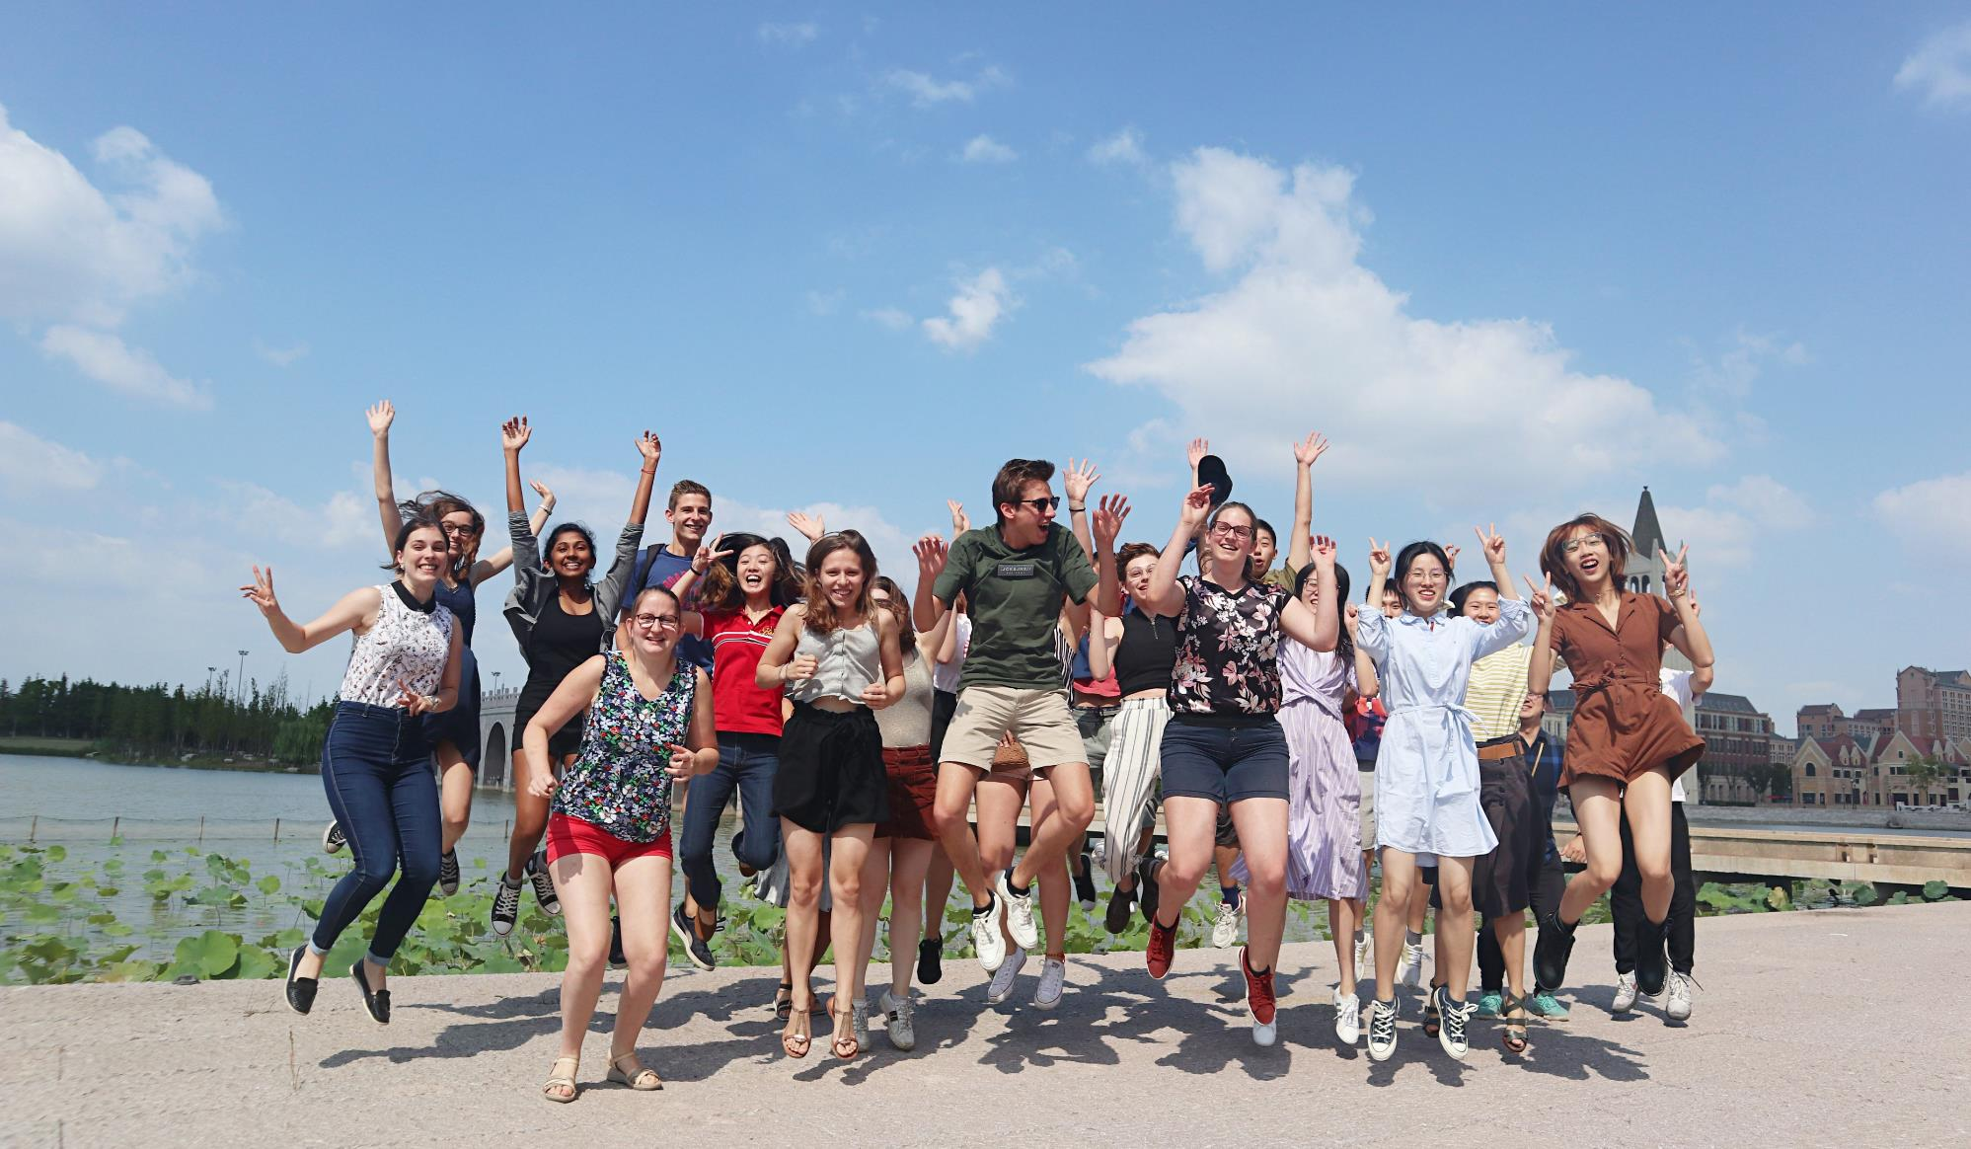
10AM 与四方宾客谈笑风生

Slide 29
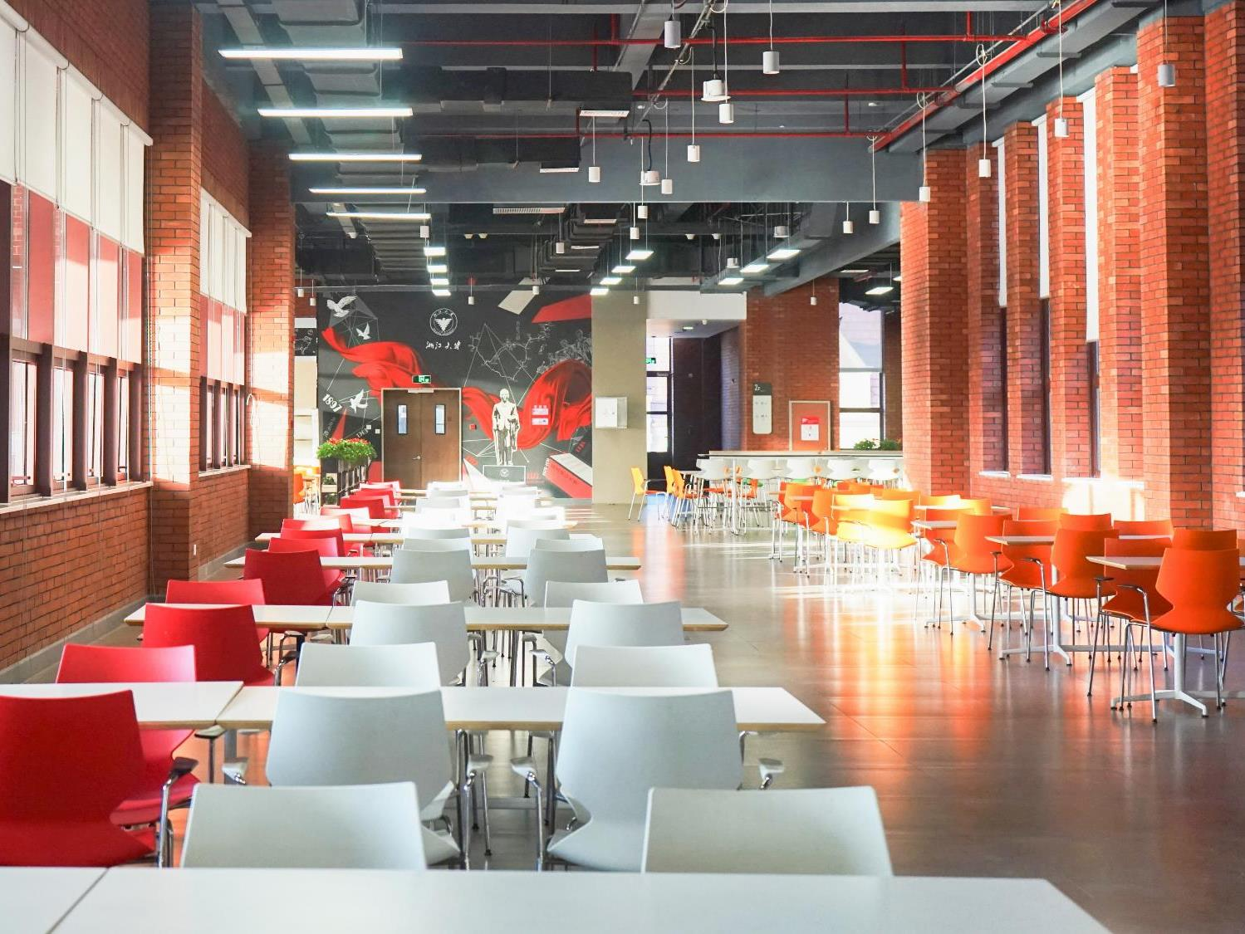
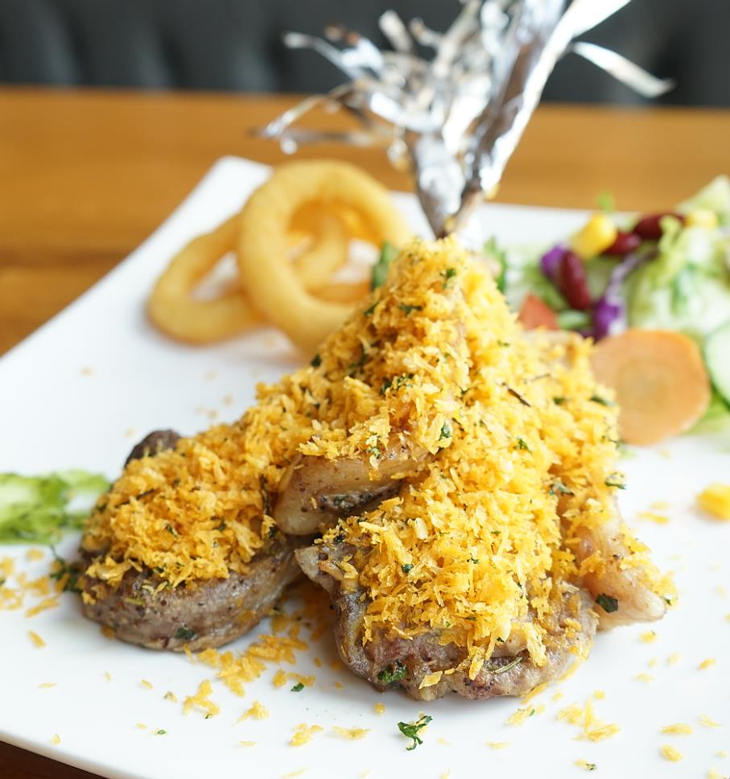
12PM 欢聚一堂享中西美食

Slide 30
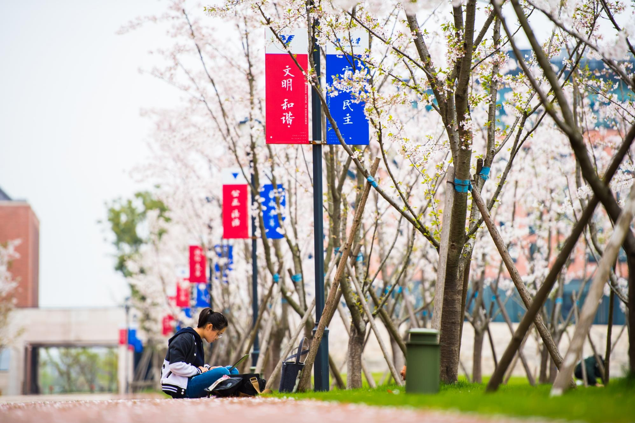
2PM 花海中汲取知识

Slide 31
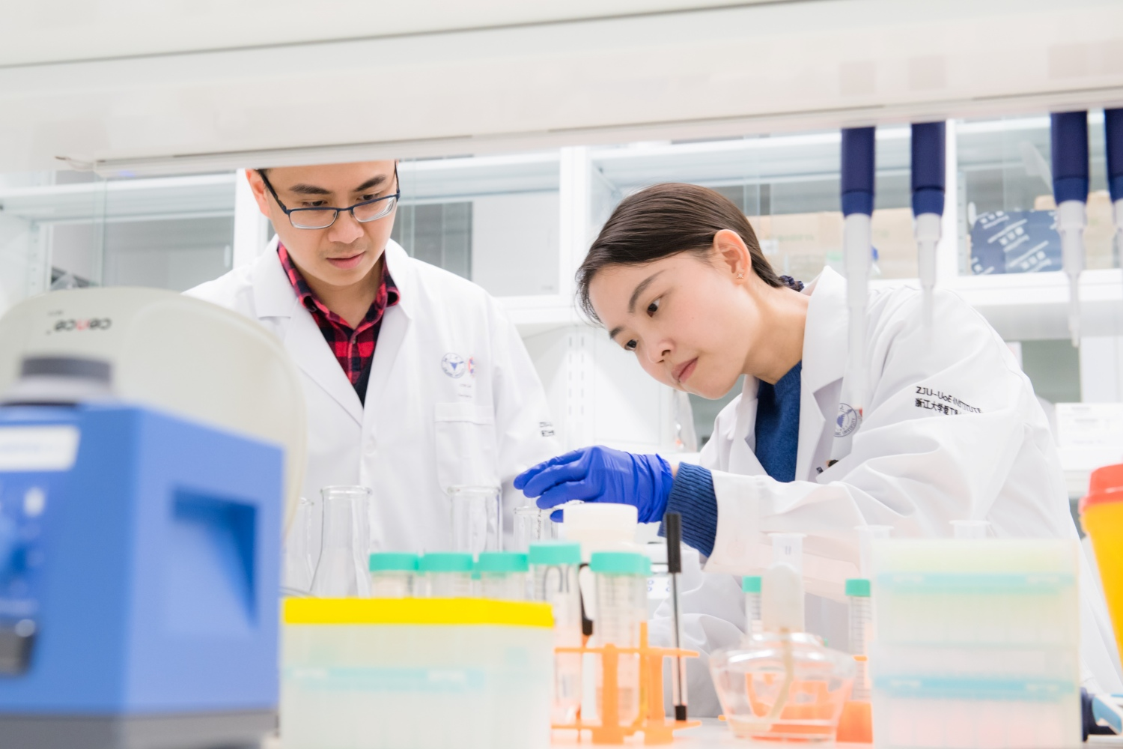
4PM 实验室里探索未知世界

Slide 32
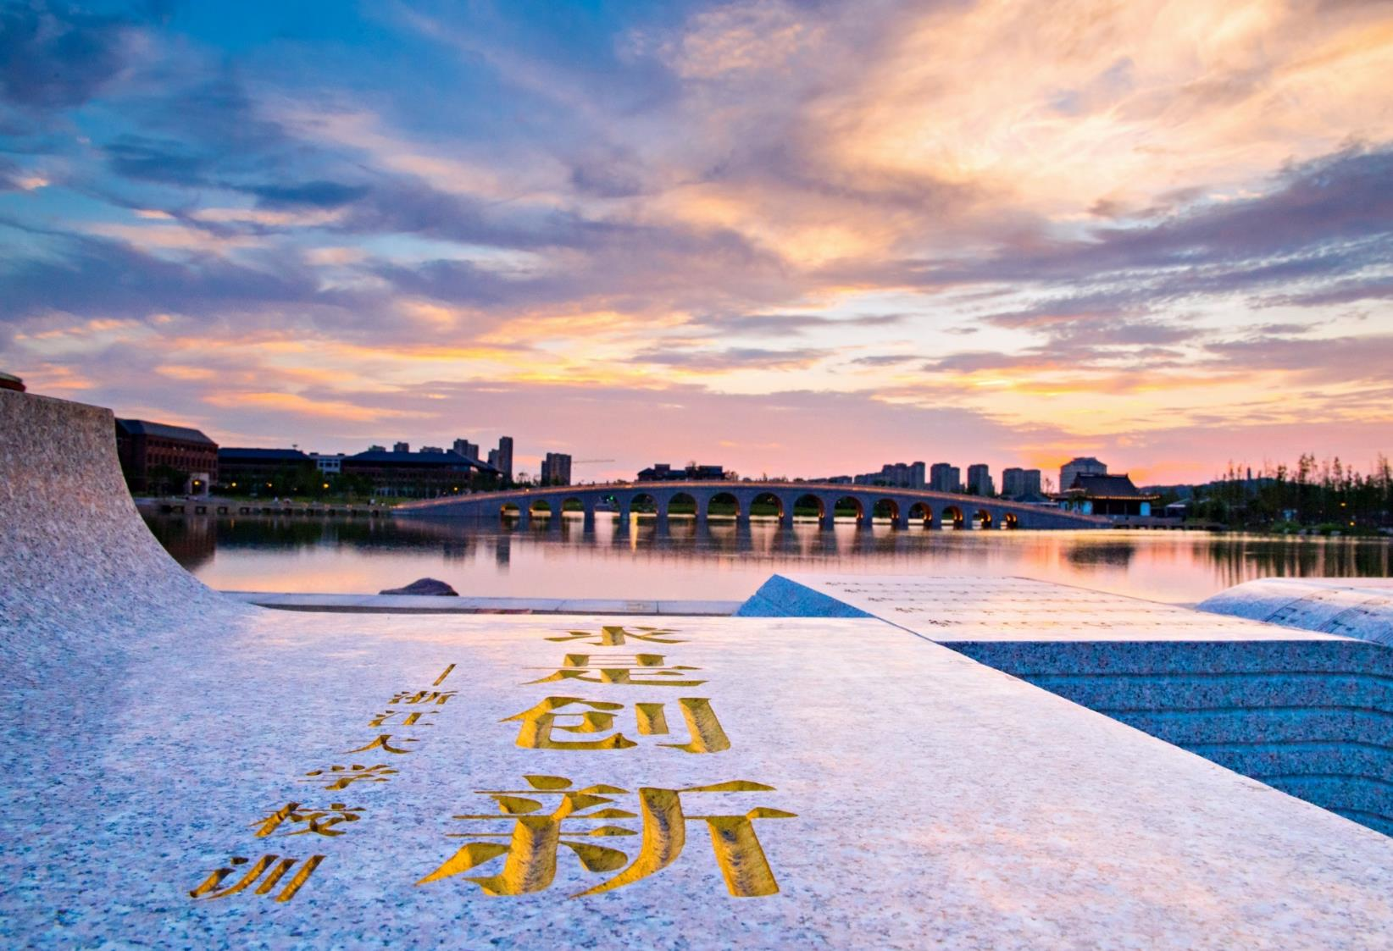
6PM 漫步校园共品浙大校训

Slide 33
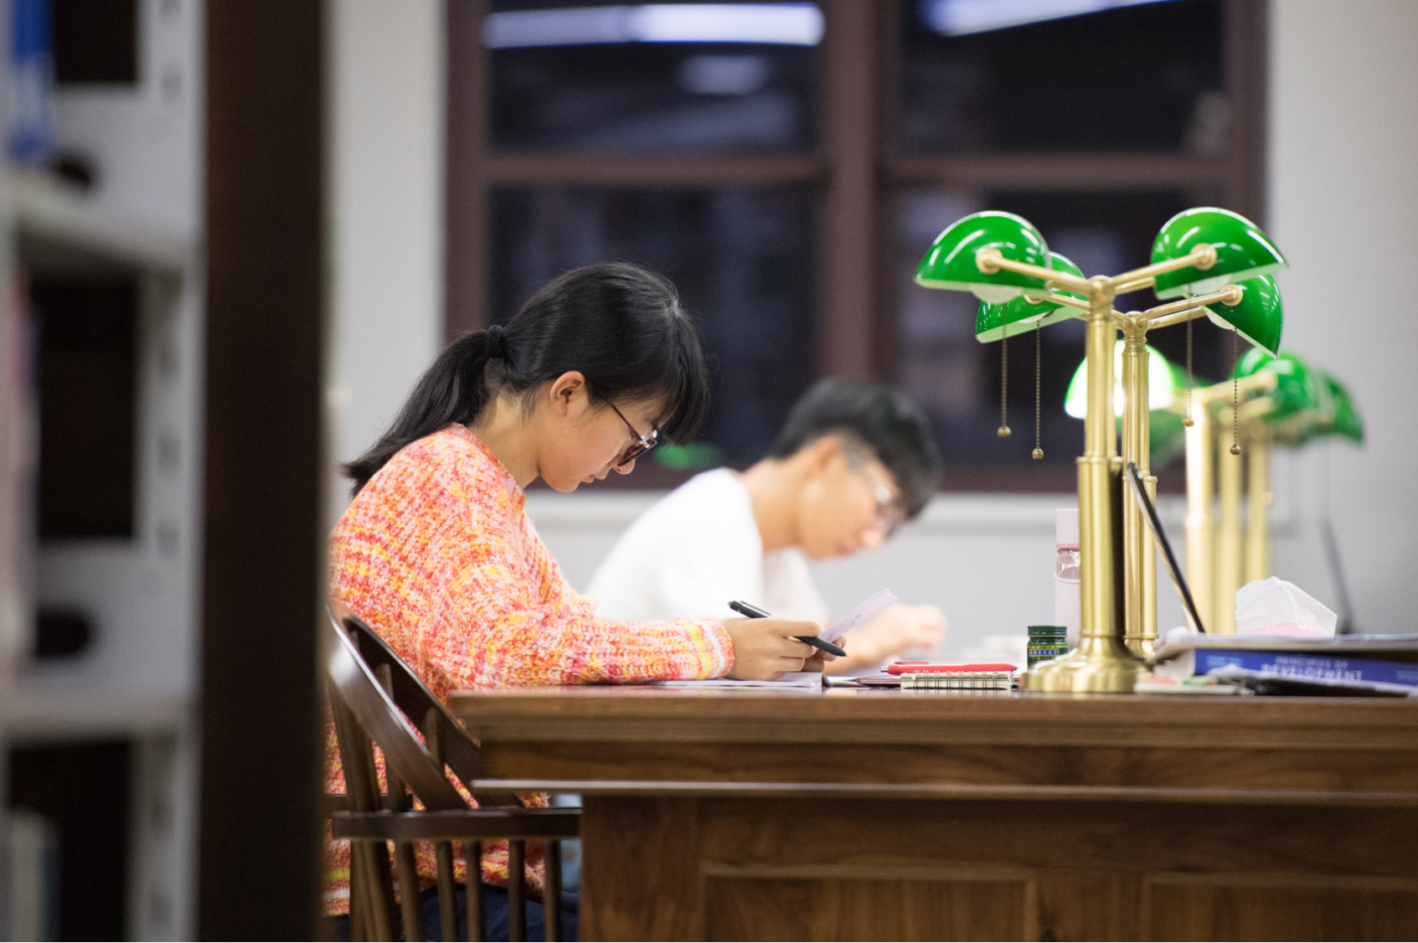
8PM 图书馆里，自主徜徉在知识的海洋

Slide 34
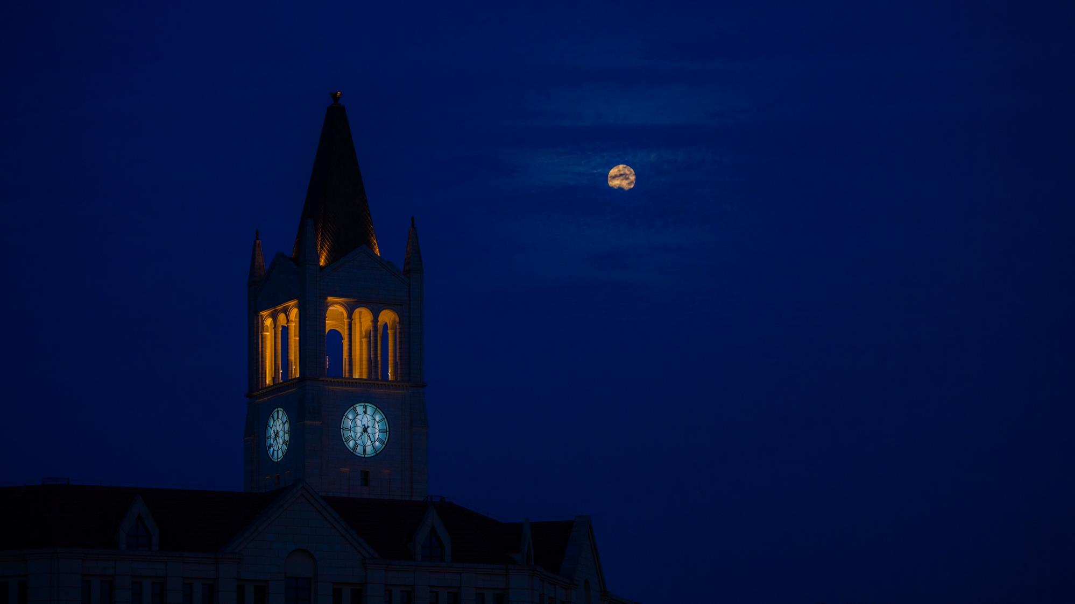
10PM 仰望夜空，畅想美好明天

Slide 35
3
设施&活动
STUDENT EVENTS

Slide 36
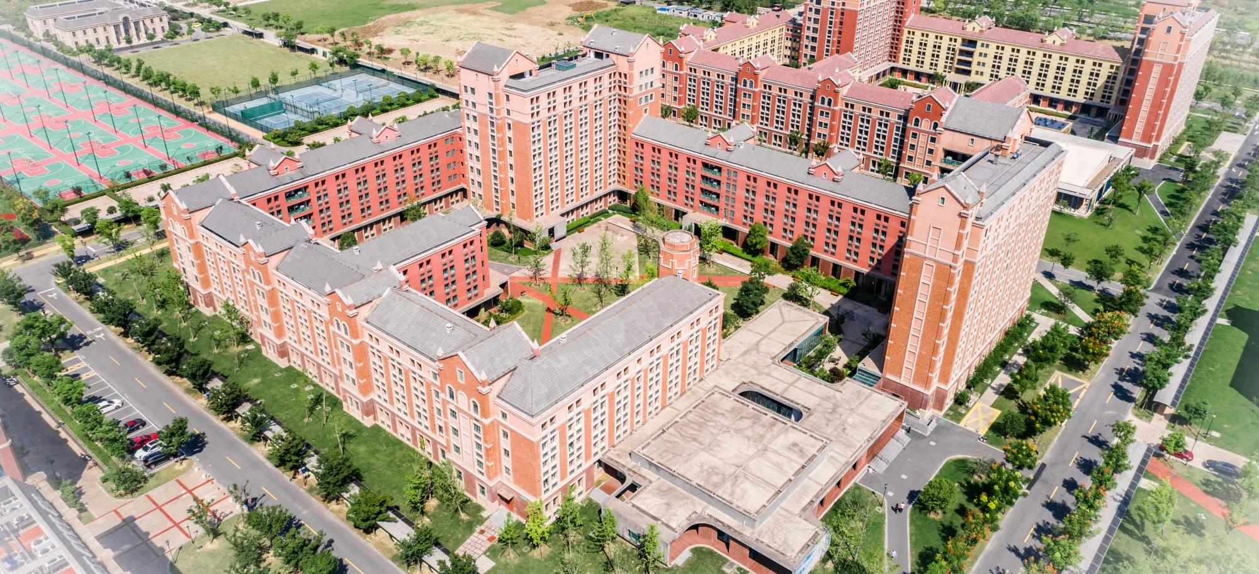
书院里，我们享受生活中多样的乐趣

Slide 37
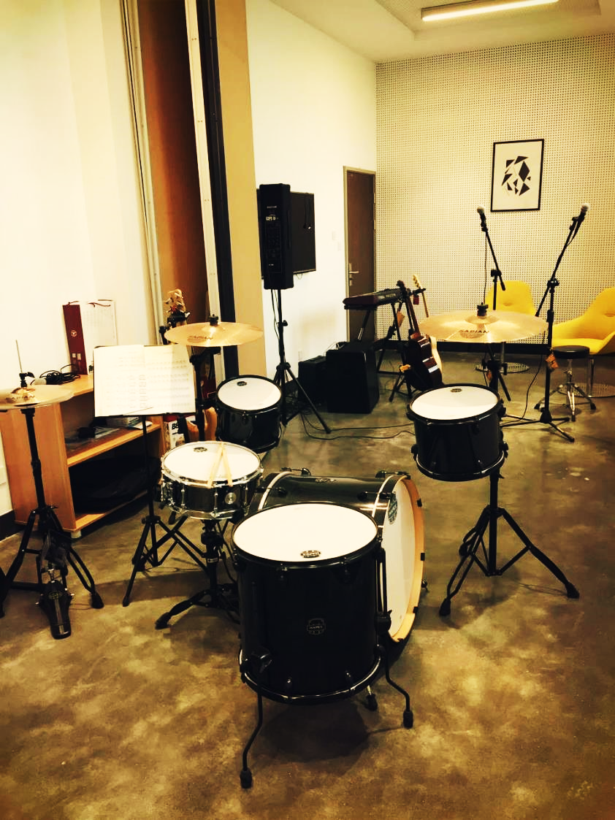
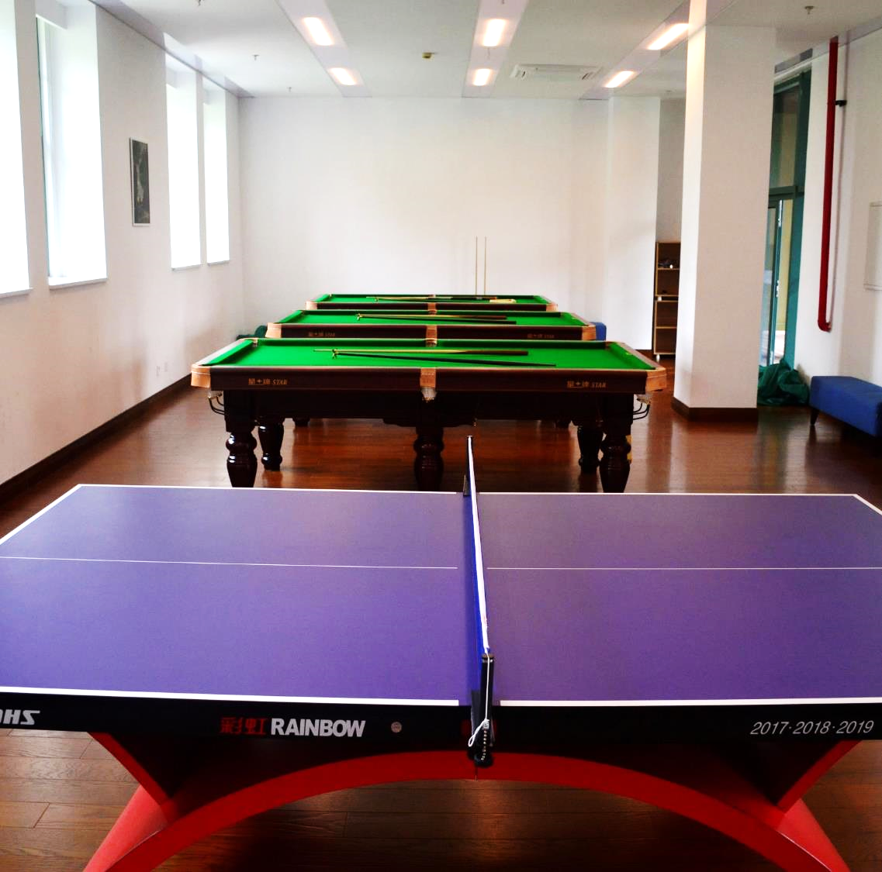
乐队室
小球室

Slide 38
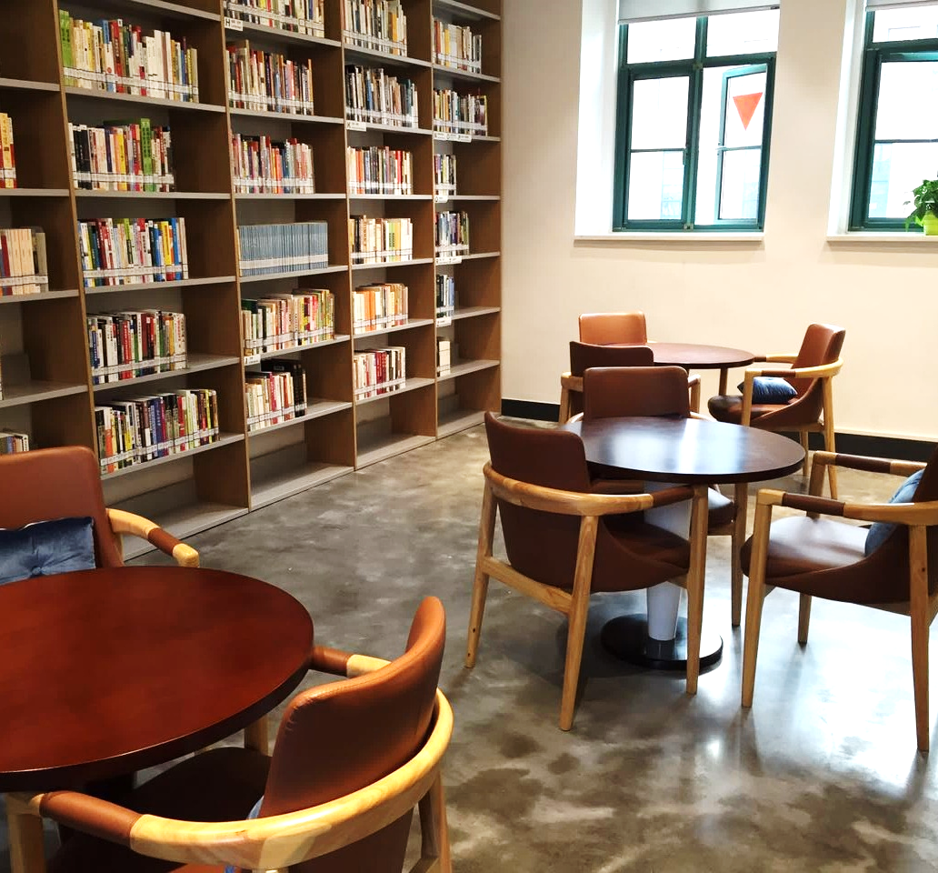
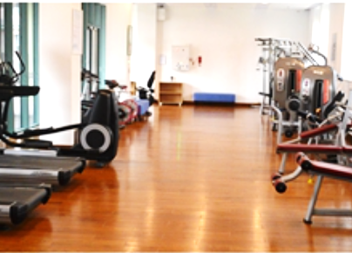
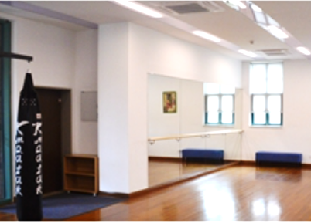
健身房
阅览室
舞蹈室

Slide 39
公共休息室
单人间宿舍

Slide 40
卫生间
自助洗衣房
自助打印机

Slide 41
运动场上，我们挥洒汗水与青春

Slide 42
羽毛球馆
健身房

Slide 43
丰富多彩的学生活动，充实着我们的校园生活
高桌晚宴

Slide 44
包饺子
中国传统文化体验活动
端午节划龙舟

Slide 45
中秋游园会
趣味运动会
迎春放风筝

Slide 46
ZJE里有“爱”，让我们尽情绽放光芒！

Slide 47
THANKS
求是创新，交叉进化
文案&制作：梁爽 叶治国
2019年11月

